Slide 1
Χημεία 2024/25 –
Οδηγός Μαθήματος
Ακαδημαϊκό Έτος 2024-2025
Διάλεξη Γνωριμίας – 30/09/2024

Slide 2
Θεματολογία
01
Φιλοσοφία και απαιτήσεις του μαθήματος
02
Οι δύο προσεγγίσεις του μαθήματος
03
Γνωριμία με τον εισηγητή
04
Γνωριμία με την ερευνητική ομάδα Technologies for Sustainable Metallurgy

Slide 3
Φιλοσοφία και απαιτήσεις του μαθήματος
01

Slide 4
Συμβατικές Υποχρεώσεις
Το μάθημα περιλαμβάνει:
  Διαλέξεις στην αίθουσα.
  Μια σειρά 8 εργαστηριακών ασκήσεων. Κάθε εργαστηριακή άσκηση συνοδεύεται από εργασία στο σπίτι και συγγραφή εργαστηριακής έκθεσης, η οποία παραδίδεται σε εβδομαδιαία βάση στον κάθε εργαστηριακό υπεύθυνο.
Αξιολογείστε τόσο για τις θεωρητικές σας γνώσεις, όσο και για την κατανόηση των πειραματικών πρακτικών και δεξιοτήτων.
  Η αξιολόγηση των θεωρητικών γνώσεων γίνεται μέσω της τελικής γραπτής εξέτασης και η βαρύτητά της στην τελική επίδοση είναι 60%.
  Η αξιολόγηση των εργαστηριακών δεξιοτήτων προκύπτει από την αξιολόγηση (Μέσος Όρος Βαθμολογίας) των εβδομαδιαίων εργαστηριακών εκθέσεων και η βαρύτητά της στην τελική επίδοση είναι 40%.

Slide 5
Παράδειγμα Υπολογισμού Βαθμολογίας
  Παράδειγμα 1:
  Μ.Ο Εργαστηριακών Εκθέσεων = 8.4
  Βαθμολογία Εξέτασης = 7.0
  Τελική Βαθμολογία = (7.0 x 0.6)+(8.4 x 0.4)= 4.20 + 3.36 = 7.56 που στρογγυλοποιείται στο 8.
  Παράδειγμα 2:
  Μ.Ο Εργαστηριακών Εκθέσεων = 7.9
  Βαθμολογία Εξέτασης = 4.0
  Τελική Βαθμολογία = (3.5 x 0.6)+(7.9 x 0.4)= 2.1 + 3.16 = 5.26 που στρογγυλοποιείται στο 5.

Slide 6
Πρόγραμμα Διαλέξεων
Ημερομηνία | Διαλέξεις (45λέπτα)
30 Σεπτεμβρίου | Διάλεξη Γνωριμίας
7 Οκτωβρίου | 1-2
14 Οκτωβρίου | 3-4
21 Οκτωβρίου | 5-6
28 Οκτωβρίου | Αργία
4 Νοεμβρίου | 7-8
11 Νοεμβρίου | 9-10
18 Νοεμβρίου | 11-12
25 Νοεμβρίου | 13-14
2 Δεκεμβρίου | 15-16
9 Δεκεμβρίου | 17-18
16 Δεκεμβρίου | 19-20

Slide 7
Τι αλλάζει φέτος;
 | Μάθημα έως και πέρυσι | Μάθημα 2024/25
Διδάσκων | Καθηγητής Δημήτριος Πάνιας | Καθηγητής Δημήτριος Πάνιας & Υ.Δ. Μιχαήλ Βαφείας, Ερευνητής
Θεματολογία Διαλέξεων | Κυρίως Θεωρία της Χημείας & Επιλεγμένες Ασκήσεις | Μάθηση/Κατανόηση στηριγμένη στην επίλυση πραγματικών προβλημάτων
Βιβλιογραφία/Ύλη | Βιβλίο σημειώσεων κ. Πάνια & Σειρές Ασκήσεων | Συνδυαστική μελέτη από διαφορετικές πηγές
Απορίες/Ερωτήσεις | Συνήθως κατά τη διάρκεια των διαλέξεων | Πλέον ΟΧΙ κατά τη διάρκεια των διαλέξεων

Slide 8
Ο Εβδομαδιαίος Προγραμματισμός της Χημείας
 | Δευτέρα | Τρίτη | Τετάρτη | Πέμπτη | Παρασκευή | Σάββατο | Κυριακή
Πρωί-Μεσημέρι | Διάλεξη | Εργαστήριο |  | Ανάρτηση στο Helios για την επόμενη διάλεξη: - Πλάνο μελέτης - Φυλλάδιο σύνοψης θεωρίας
Απόγευμα - Βράδυ | Ανάρτηση στο Helios Σειράς Ασκήσεων σχετική με την πρωινή διάλεξη |  |  |  | Ανάρτηση στο Helios των λύσεων της τελευταίας σειράς ασκήσεων
Απόγευμα - Βράδυ | Ανάρτηση στο Helios Σειράς Ασκήσεων σχετική με την πρωινή διάλεξη
  Πλάνο μελέτης: Φυλλάδιο που αναφέρει αναλυτικά (συγκεκριμένα Κεφάλαια, Ενότητες και Σελίδες, τόσο από τις σημειώσεις του κ. Πάνια όσο και από κάθε βιβλίο χημείας που μπορείτε να επιλέξετε) ποια σημεία θα καλυφθούν στην επόμενη διάλεξη.
  Φυλλάδιο σύνοψης θεωρίας – Επιγραμματικά τα κύρια σημεία της θεωρίας της επόμενης διάλεξης (έννοιες, μηχανισμοί, νόμοι, μοντέλα, μεθοδολογίες κλπ.) που χρειάζεστε ως μηχανικοί να γνωρίζετε.
Η ύλη των εξετάσεων: Θεωρία που αναφέρεται στο πλάνο μελέτης και στα φυλλάδια σύνοψης και οι σειρές ασκήσεων.

Slide 9
Οι δύο προσεγγίσεις του μαθήματος
02

Slide 10
Οι Δύο Διαδρομές
Δρόμος Ατομικής Μελέτης
Δρόμος της Προσπάθειας
Δε χρειάζεται να είστε παρόντες στις διαλέξεις της Δευτέρας
Μπορείτε κάθε εβδομάδα να γνωρίζετε που βρισκόμαστε με βάση το πλάνο μελέτης και να προγραμματίζετε μόνοι σας, όποτε θέλετε το διάβασμα μας.
Κάθε Παρασκευή θα αναρτώνται οι λύσεις των ασκήσεων/ερωτήσεων και μπορείτε να συγκρίνετε τις δικές σας λύσεις σας.
Κατάλληλος για όποιον/α ενδιαφέρεται αποκλειστικά να περάσει το μάθημα
Καλείστε να ακολουθείτε το εβδομαδιαίο πλάνο μελέτης, να προετοιμάζετε την θεωρία και να συμμετέχετε ενεργά στη διάρκεια της διάλεξης
Αρκετές φορές θα καλείστε να υπερβείτε τη συμβατική θεωρία και, σε συνεργασία με τον διδάσκοντα, να διαβάσετε από περισσότερες πηγές ή να κάνετε χρήση εργαλείων (πχ., προγραμμάτων Η/Υ) ή δεξιοτήτων που δεν έχουν σχέση με την εξέταση.
Κατάλληλος για όποιον/α θέλει να μάθει πώς να χρησιμοποιεί τη Χημεία στις αποφάσεις του/της ως Μηχανικός, Επιστήμονας και Πολίτης.

Slide 11
Μελέτη - Recitation
Εκτιμούμε ότι ο προσωπικός χρόνος που απαιτείται να αφιερώσετε στο μάθημα της Χημείας εβδομαδιαία (εκτός των διαλέξεων και εργαστηρίων) είναι:
  2 ώρες την εβδομάδα για τη συγγραφή της εργαστηριακής αναφοράς από κάθε εργαστήριο
  2 ώρες την εβδομάδα για την μελέτη της θεωρίας της επόμενης παράδοσης
  2 ώρες την εβδομάδα για την επίλυση της εβδομαδιαίας σειράς ασκήσεων/ερωτήσεων
Οι συναντήσεις Μελέτης (Recitations) είναι προαιρετικές, δεν ανήκουν στις επίσημες υποχρεώσεις του μαθήματος και δεν παίρνουμε ποτέ παρουσίες. Δεν έχουν κανένα απολύτως αντίκτυπο στην τελική βαθμολογία του μαθήματος.
Σκοπός τους είναι να γίνεται υποβοηθούμενη επίλυση της εβδομαδιαίας σειράς ασκήσεων και να επιλύονται επί τόπου, παρουσία του εισηγητή, απορίες και δυσκολίες που υπάρχουν, είτε στη θεωρία, είτε στις ασκήσεις.

Slide 12
Μια επιλογή που ΙΣΧΥΕΙ για όλες/όλους
Ανεξάρτητα από το δρόμο που θα επιλέξετε, η Μελέτη κάθε Παρασκευή είναι ανοιχτή για όλες και όλους σας, όπως και το γραφείο μου για συναντήσεις με σκοπό την επίλυση αποριών (κατόπιν προγραμματισμού μέσω email).
Μιχάλης Βαφείας
Γραφείο: 0.1.13 – 0.1.14, Παλαιά Κτήρια ΗΜΜΥ
(Κάτω από το Αμφιθέατρο 2)
Email: michalisvafeias@mail.ntua.gr

Slide 13
Γνωριμία με τον Εισηγητή
03

Slide 14
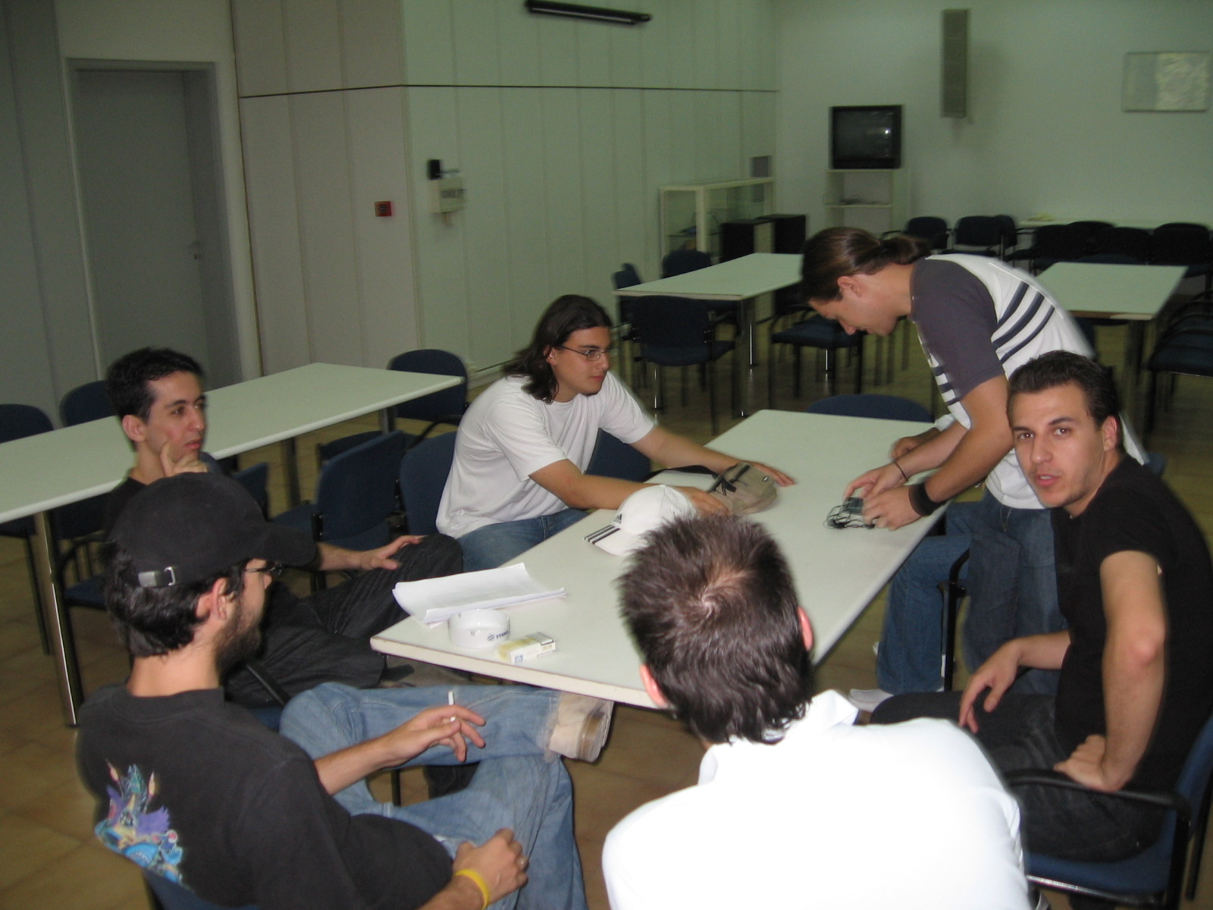
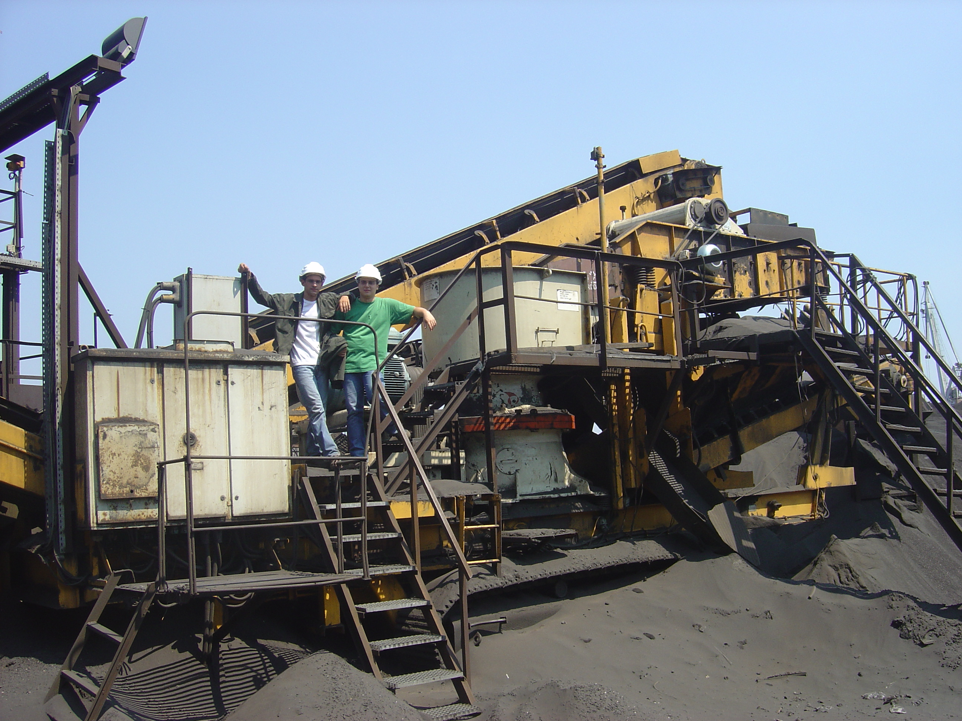
Face Identification Test
Πρακτική Άσκηση 1 – 2005
Εργοστάσιο ΤΙΤΑΝ – Καμάρι Βοιωτίας
Πρακτική Άσκηση 2 – 2006
Εργοστάσιο ΛΑΡΚΟ – Λάρυμνα Φθιώτιδας

Slide 15
Βιογραφικές πληροφορίες που έχουν σημασία
HOW IT STARTED | HOW IT WENT
Έτος Εισαγωγής: 2002 | Έτος Αποφοίτησης: 2008
Μπήκα για το κομμάτι του Μεταλλειολόγου | Ασχολήθηκα (σχεδόν) αποκλειστικά με τη Μεταλλουργία
Στο Λύκειο επέλεξα κατεύθυνση που ΔΕΝ είχε Χημεία | Επέλεξα Διπλωματική εργασία στην Υπολογιστική Χημεία
Τα πρώτα 2 χρόνια στη Σχολή ήμουν τουρίστας (στα πρώτα 4 εξάμηνα είχα περάσει λιγότερο από το 1/4 των μαθημάτων) | Αποφοίτησα με τον 3^{ο} καλύτερο Μέσο Όρο από το έτος μου – Είχα ολοκληρώσει όλα τα μαθήματα (εκτός ενός) από το 5^{ο} έτος.
Μετά την αποφοίτηση μου έκανα για σχεδόν 10 χρόνια καριέρα σε άλλο αντικείμενο (Digital Marketing & Digital Business) | Το 2017 επέστρεψα για να ασχοληθώ με την Έρευνα πάνω στο αντικείμενο των σπουδών μου – Πλέον είμαι Υπεύθυνος ερευνητικής ομάδας

Slide 16
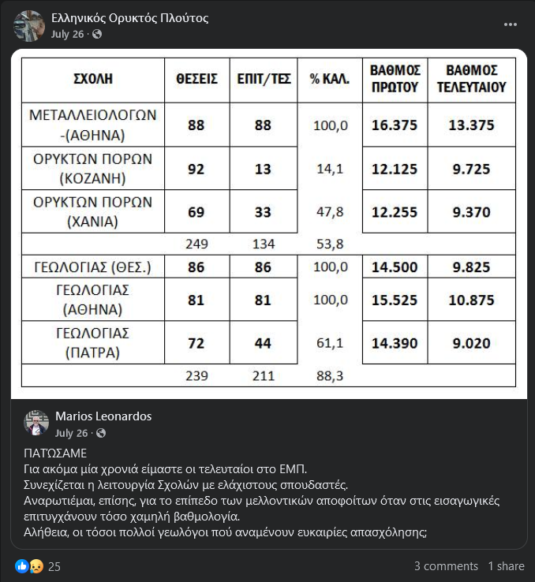
Η ποιότητα των ανθρώπων και οι δυνατότητες τους δεν έχουν καμία σχέση με την κατάταξη τους σε μια διαδικασία που κερδίζει ο ταχύτερος και ικανότερος στην αναπαραγωγή (παπαγαλία) προκατασκευασμένης γνώσης.
Έχετε τις ίδιες δυνατότητες και την ίδια αξία με κάθε φοιτητή σε οποιαδήποτε σχολή, οπουδήποτε στον κόσμο.
Δεν είμαστε σε διαγωνισμό με κανένα συνάδελφο ή άλλο κλάδο. Το να συγκρίνεσαι συνεχώς και με βάση άστοχα κριτήρια, είναι απόδειξη φοβίας και αδυναμίας χαρακτήρα.
Με ενδιαφέρουν οι μηχανικοί/επιστήμονες που σκέφτονται ανοιχτά, που στηρίζουν τις απόψεις τους σε δεδομένα και που αποζητούν να εξελίσσονται και να εξελίσσουν.
Ο πρώτος πανεπιστημιακός τίτλος καθορίζει αποκλειστικά και μόνο έναν προσανατολισμό, ο οποίος μπορεί ανά πάσα στιγμή να αλλάξει.
Η επαγγελματική σας ταυτότητα δεν είναι στατική και επαναπροσδιορίζεται συνεχώς από τις επιλογές σας.

Slide 17
Technologies for Sustainable Metallurgy
04

Slide 18

Ποιοι είμαστε;
Ερευνητική ομάδα που εξειδικεύεται στην ανάπτυξη βιώσιμων μεταλλουργικών διεργασιών για την πρωτογενή και δευτερογενή παραγωγή μετάλλων και στο σχεδιασμό προϊόντων προστιθέμενης αξίας για την κυκλική οικονομία.
Ανήκουμε στο Εργαστήριο Μεταλλουργίας, της Σχολής Μεταλλειολόγων – Μεταλλουργών Μηχανικών, ΕΜΠ.
2 Καθηγητές/Μέλη ΔΕΠ, 9 Ερευνητές, 3 Αναλυτές –
12 Μεταλλειολόγοι – Μεταλλουργοί Μηχανικοί, 1 Χημικός Μηχανικός, 1 Γεωλόγος
Website: www.tesmet.gr
LinkedIn: https://www.linkedin.com/company/technologies-for-sustainable-metallurgy/

Slide 19
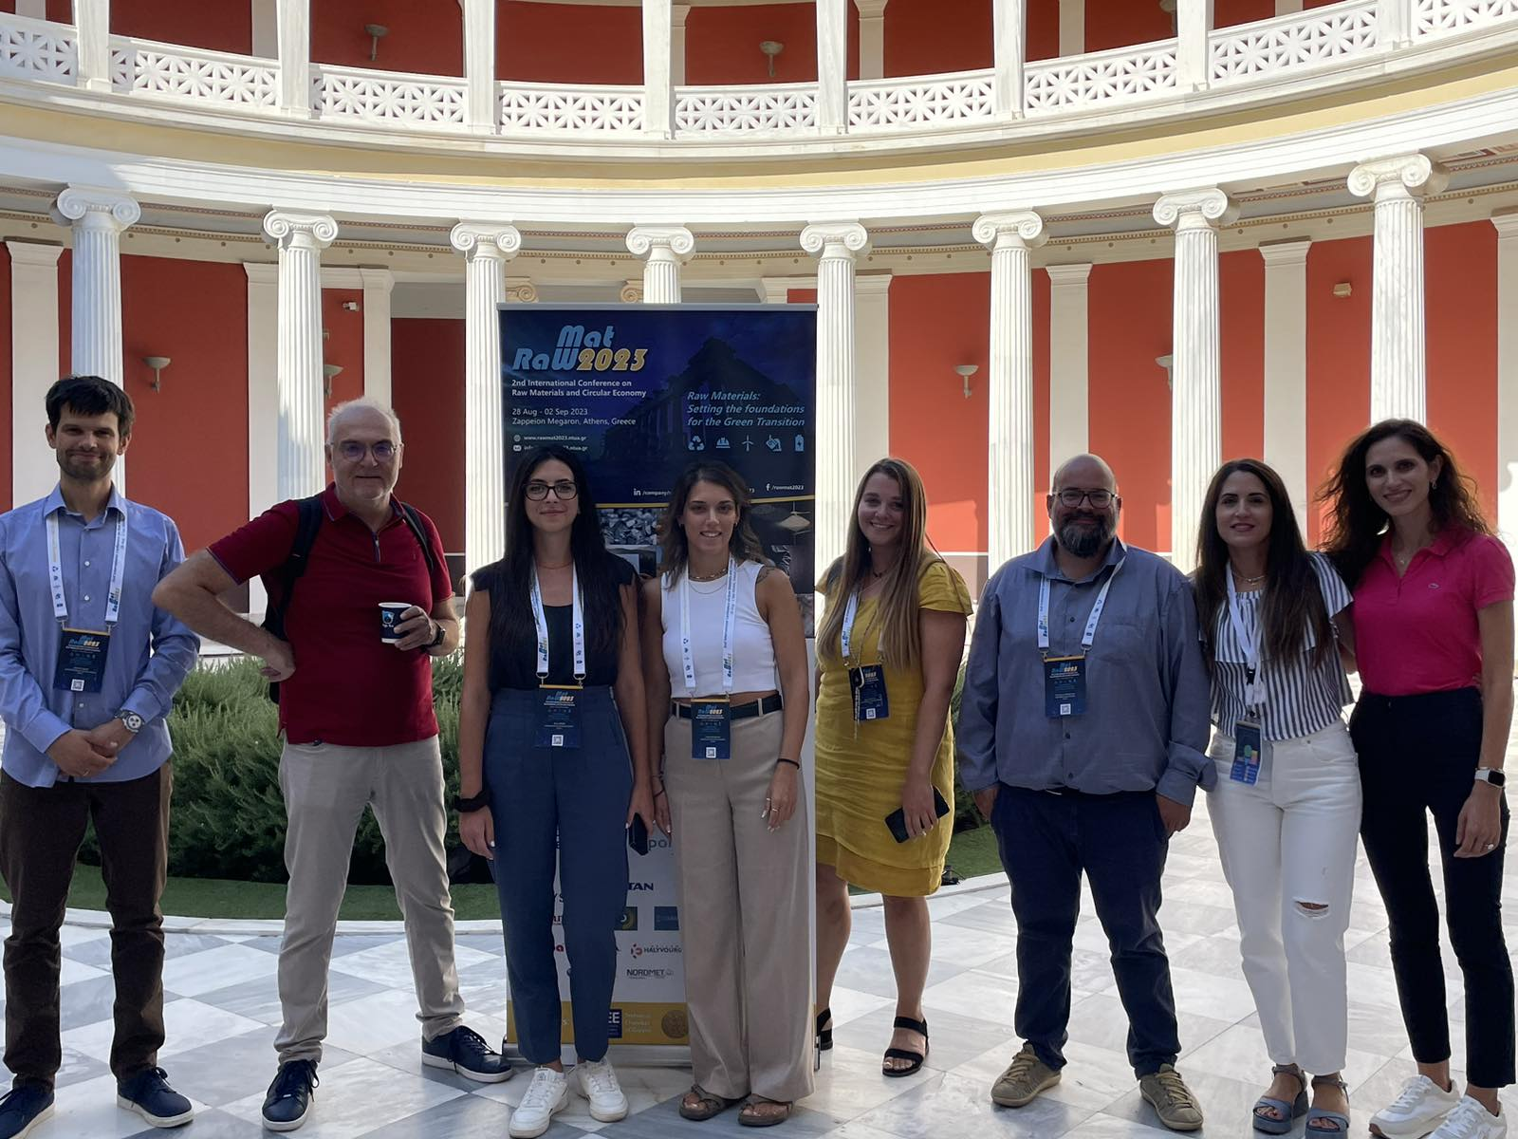
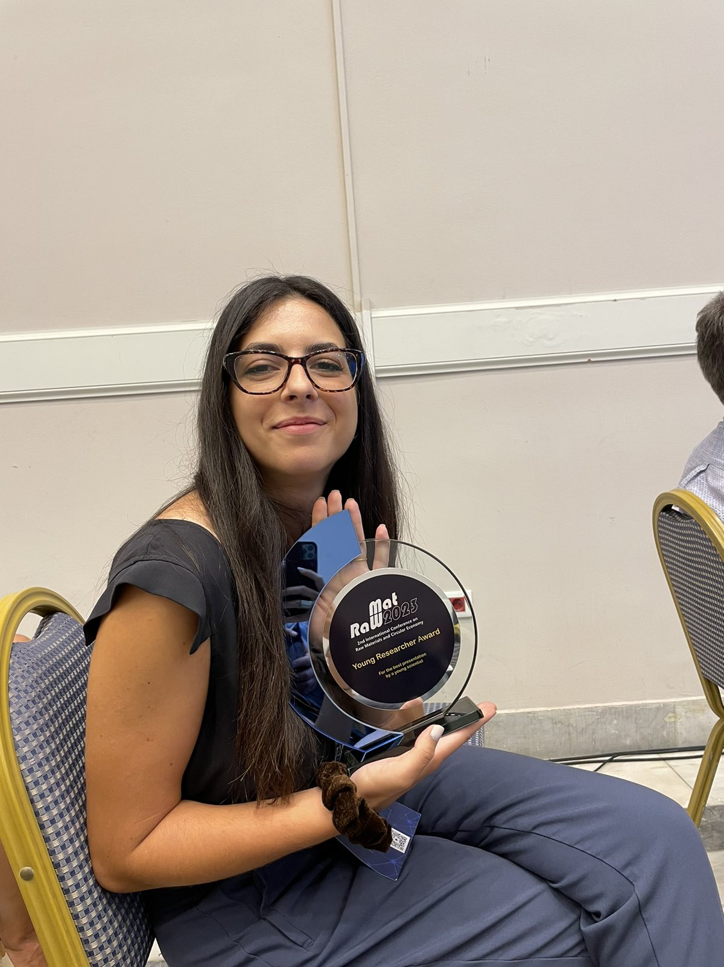
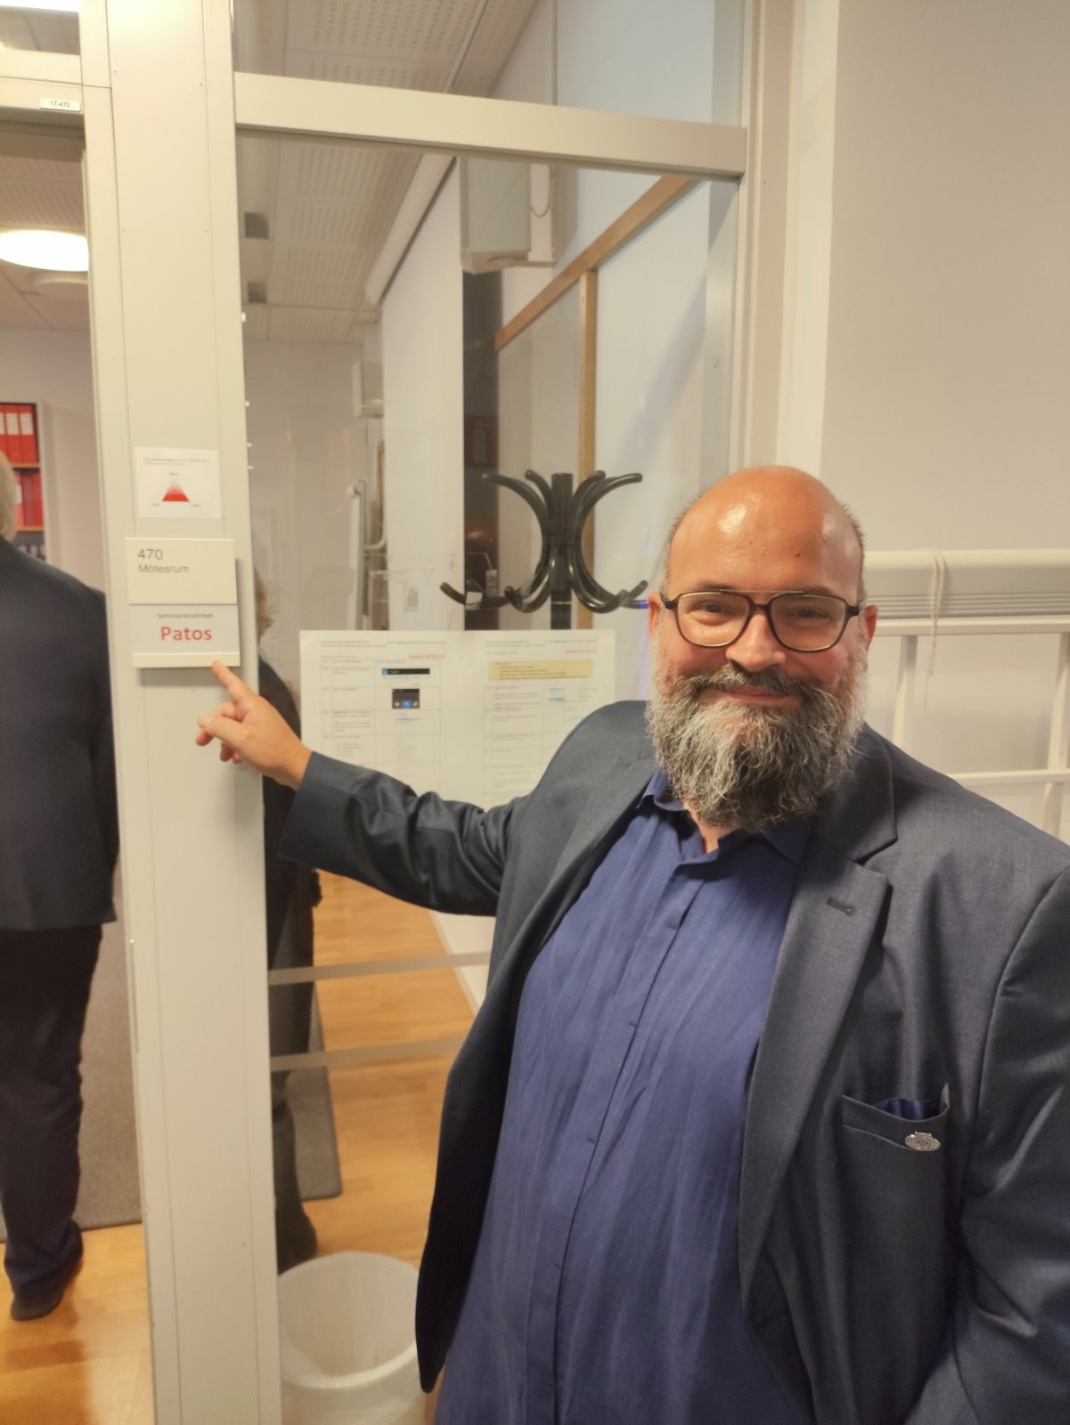
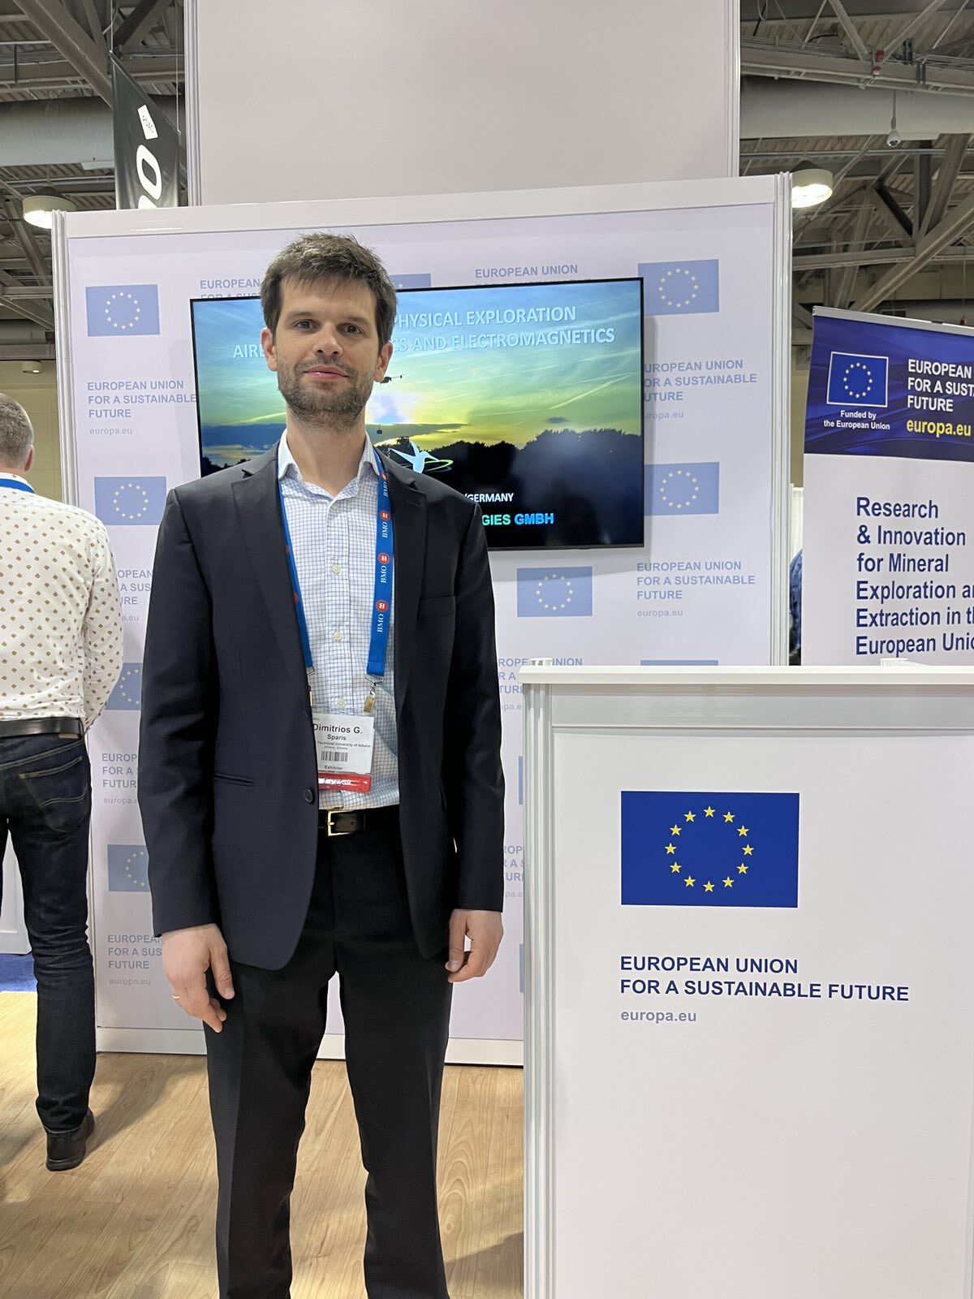
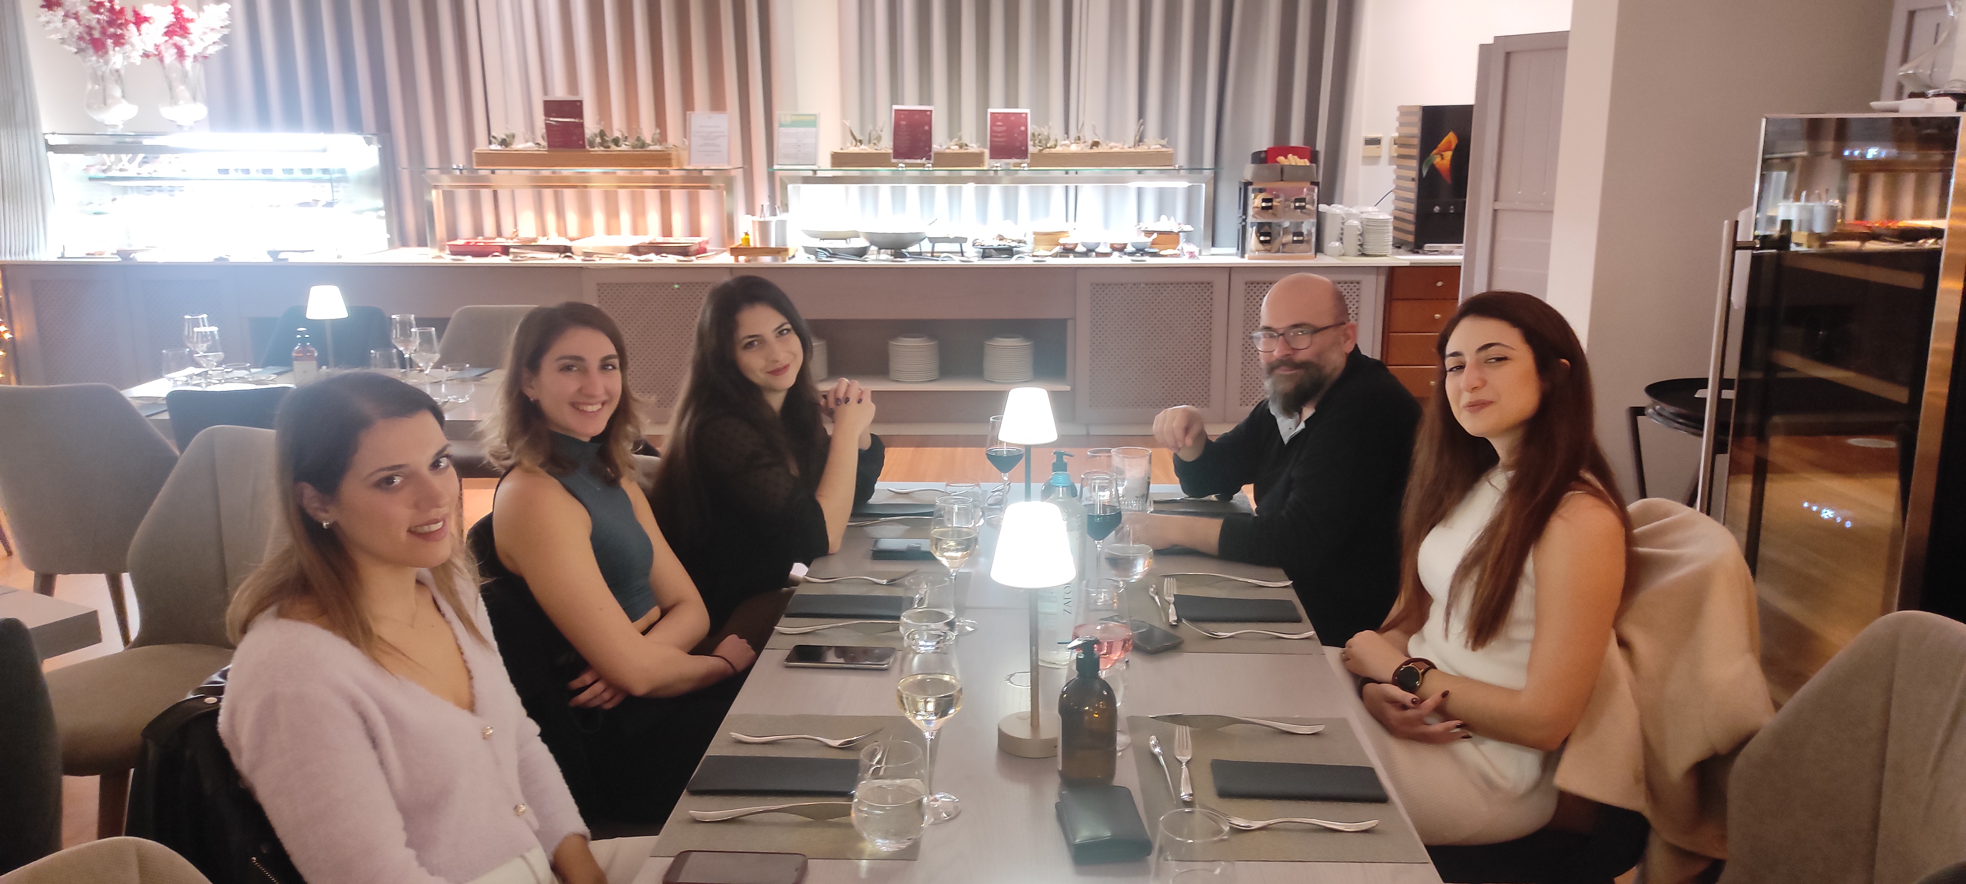
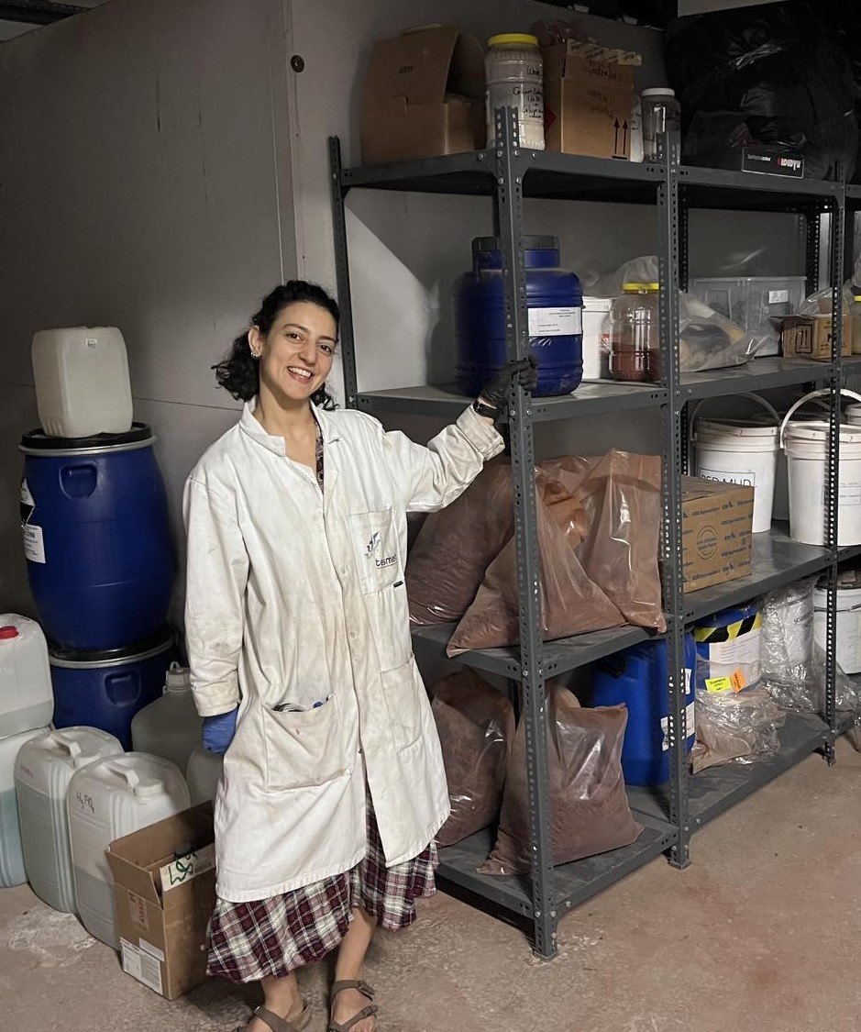
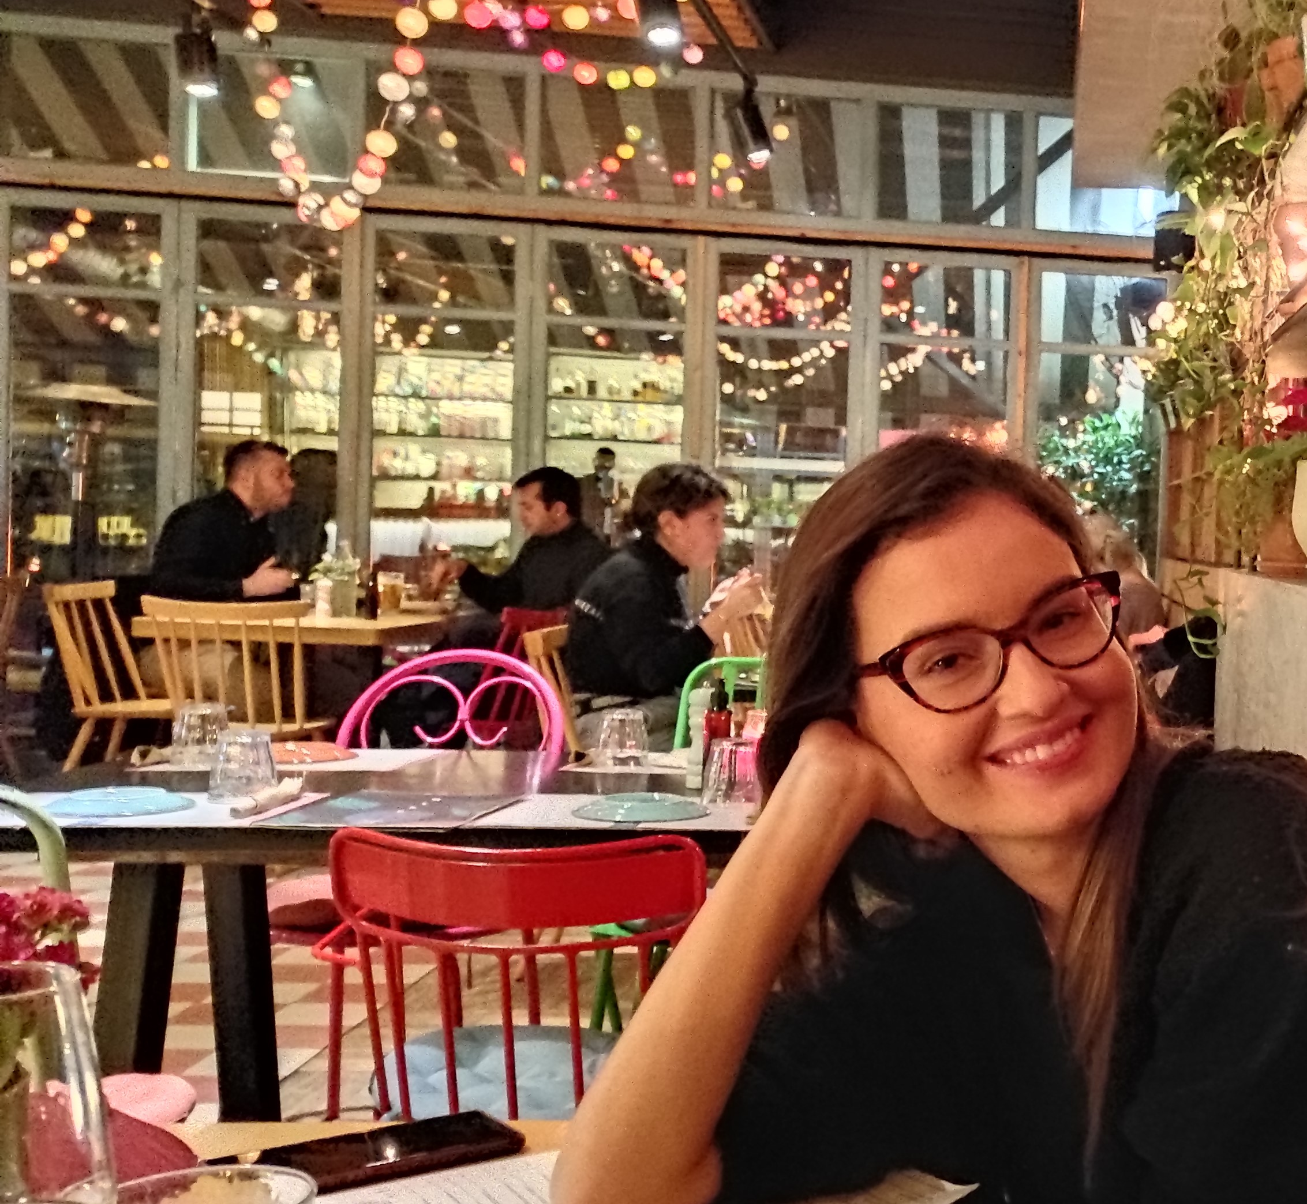
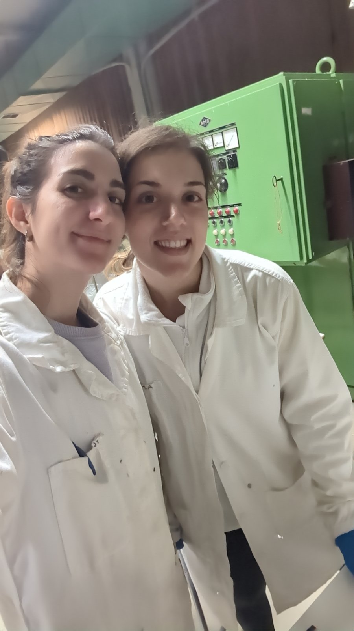
The TeSMet Team

Slide 20


